Slide 1
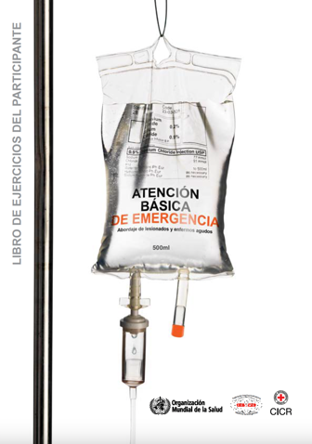

Traslado y transferencia
Curso Atención Básica de Emergencia

Slide 2
Objetivos
Al final de esta presentación, usted será capaz de:
Comprender los pasos para transferir pacientes, incluida la planificación del destino, el transporte y la entrega
Utilizar el modelo SAER para la entrega de pacientes

Slide 3
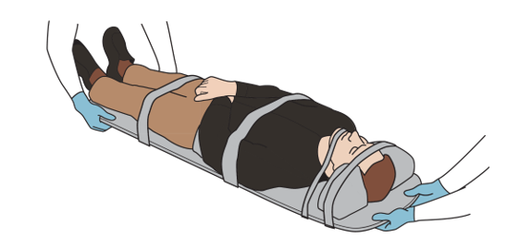
Transferencia de pacientes
Este curso está dirigido a proveedores que trabajan en el terreno, en ambulancias, y en centros de atención médica
          Los pacientes necesitan traslado desde la escena a la primera instalación o entre instalaciones
Pasos para el traslado de pacientes:
    Planificación del destino
    Traslado
    Transferencia
©WHO/Laerdal Medical

Slide 4
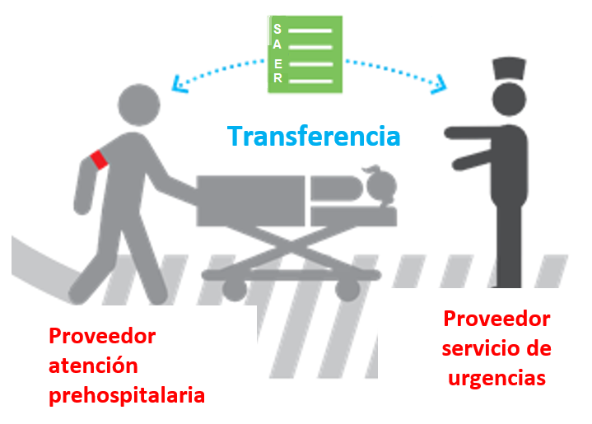
Planificación del destino
El paciente debe ser transportado desde el campo, pero también entre los centros de salud
Los pacientes también pueden ser trasladados dentro de un mismo centro (mujeres embarazadas desde la unidad de emergencia a la de obstetricia)

Slide 5
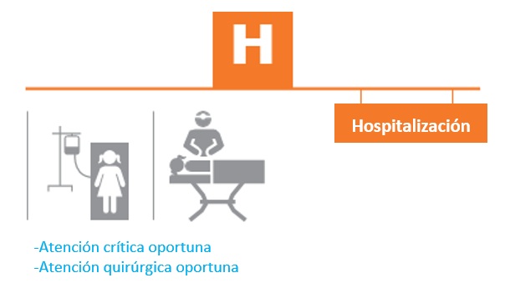
Planificación del destino
Asegurarse de que el nivel de servicios en el centro se ajuste a las necesidades del paciente, por ejemplo: (Disponga de quirófano si se necesita cirugía
Asegurarse de que se pueda llegar al destino en el tiempo necesario, teniendo en cuenta el estado del paciente
Garantizar la disponibilidad de los recursos provistos (quirófano en funcionamiento, sangre para transfusiones)

Slide 6
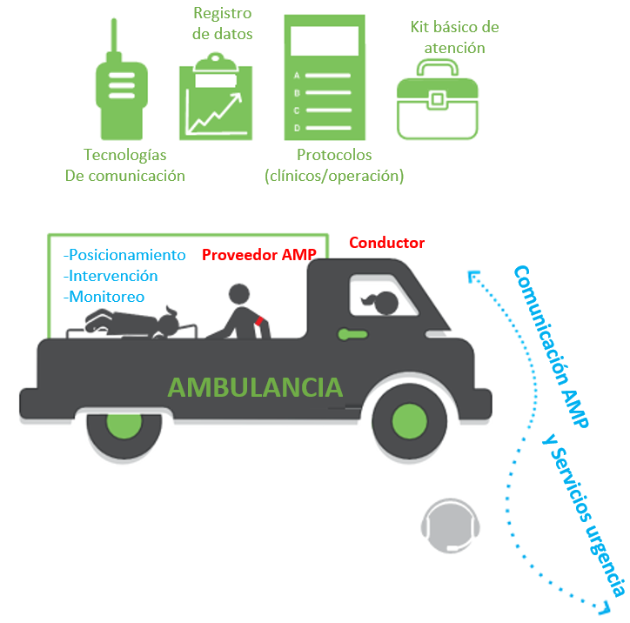
Traslado
El traslado incluye dos aspectos:​
Transporte de paciente ​
Su cuidado en todo momento durante el proceso
Ambos objetivos NO PUEDEN ser realizados por una sola persona
El proveedor debe estar con el paciente en todo momento durante el transporte, monitorizando su estado de salud
Otra persona transporta al paciente
Anticiparse a las necesidades del paciente durante el transporte (líquidos intravenosos, medicamentos)
Asegúrese de que el paciente y su familia estén al tanto del plan de traslado

Slide 7
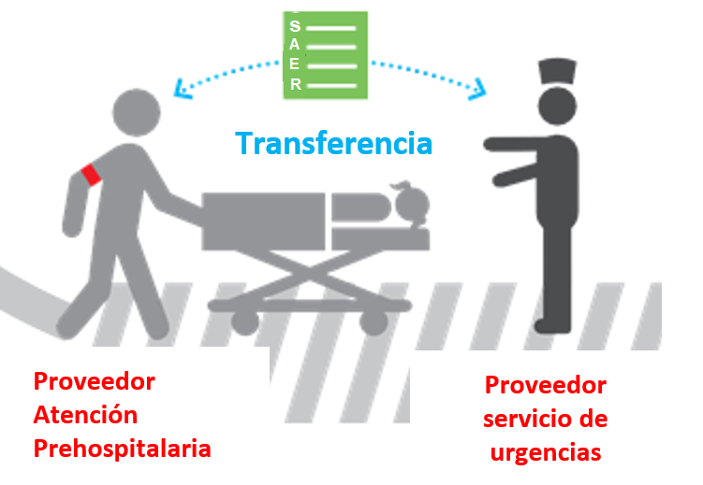
Transferencia
Debe realizarse una transferencia formal cada vez que el paciente pasa a un nuevo proveedor
Entre proveedores dentro de un mismo centro
Hacia o desde los proveedores de transporte
A distancia, desde un centro de origen hacia un proveedor en el centro de destino.
Debe entregarse un informe verbal y escrito de cada paciente

Slide 8

Transferencia: ¿Qué es SAER?
SAER es un método estructurado para comunicar información crítica entre proveedores
SAER mejora la comunicación entre proveedores y la seguridad de los pacientes
SAER tiene 4 pasos:
    Situación
    Antecedentes
    Evaluación
    Recomendaciones
©WHO/Laerdal Medical

Slide 9
¿Por qué utilizar SAER?
Reducir la barrera de la comunicación efectiva entre diferentes disciplinas y niveles de personal
SAER crea un modelo mental compartido en torno a todas las transferencias de pacientes, situaciones y el intercambio crítico de información
SAER es fácil de recordar y fomenta la preparación previa de la comunicación
SAER reduce la incidencia de faltas de comunicaciones

Slide 10
¿Cómo me puede ayudar SAER?
Fácil de recordar
• Aclara qué información necesita comunicarse rápidamente
• Indica que acción tomar

Slide 11
S - Situación
Identifíquese
• Identifique al paciente por su nombre, sexo y edad
• Queja principal (descripción inicial del problema por parte del paciente)
El objetivo
Es describir la situación específica, incluyendo el nombre del paciente, la ubicación del mismo (y la anomalía grave de los signos vitales)

Slide 12
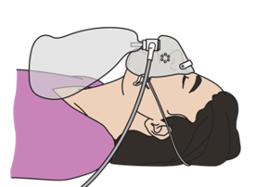
A-Antecedentes
Indique el motivo del traslado del paciente
Explicar antecedentes médicos significativos
  Los 2 a 4 aspectos más importantes y relevantes del caso o la afección del paciente (pueden ser elementos de los antecedentes, la exploración física o los resultados de análisis, dependiendo del caso)
Incluyen cualquier resultado/intervención importante de los pasos ABCDE
• Incluyen signos vitales
©WHO/Laerdal Medical

Slide 13
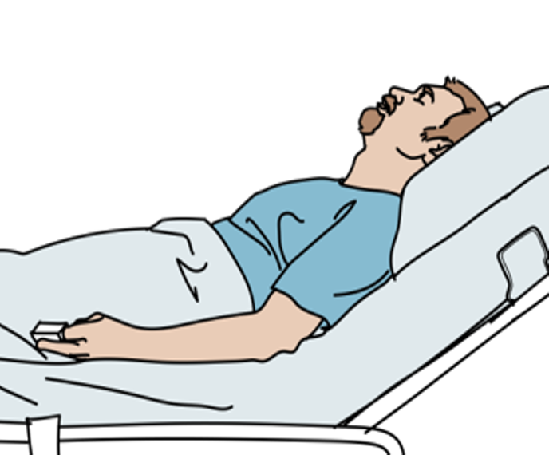
E-Evaluación
¿Qué cree que le pasa al paciente?
Razón de transferencia
Incluye
  Impresiones clínicas, preocupaciones
©WHO/Laerdal Medical

Slide 14

R-Recomendaciones
Cosas específicas para las que el nuevo proveedor debe prepararse:
Próximos pasos en el plan de tratamiento
Posible agravamiento de la situación del paciente (por ejemplo, necesidad de observar atentamente la vía aérea)
Precauciones respecto de tratamientos o intervenciones anteriores (por ejemplo, hora de la última dosis de adrenalina para anticipar la reaparición de los síntomas)
©WHO/Laerdal Medical

Slide 15
Casos

Slide 16
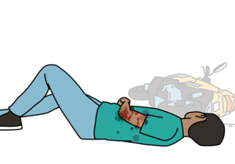
Caso 1
Un hombre de 22 años iba en motocicleta cuando chocó contra otro vehículo a alta velocidad. Salió despedido de la moto y no llevaba casco.
La vía aérea está abierta; los ruidos respiratorios son normales a ambos lados del tórax; los pulsos son fuertes y rondan las 90 pulsaciones por minuto; solo responde al dolor y tiene una fractura de fémur con el hueso visible en una herida abierta; presenta excoriaciones en la frente. Usted le inmovilizó la columna, le colocó una vía intravenosa y entablilló la fractura. Usted y su colega lo trasladaron desde el lugar de la colisión y ahora lo están transfiriendo a un proveedor de servicios hospitalarios

Slide 17
Caso 1
Un hombre de 22 años iba en motocicleta cuando chocó contra otro vehículo a alta velocidad. Salió despedido de la moto y no llevaba casco. La vía aérea está abierta; los ruidos respiratorios son normales a ambos lados del tórax; los pulsos son fuertes y rondan las 90 pulsaciones por minuto; solo responde al dolor y tiene una fractura de fémur con el hueso visible en una herida abierta; presenta excoriaciones en la frente. Usted le inmovilizó la columna, le colocó una vía intravenosa y entablilló la fractura. Usted y su colega lo trasladaron desde el lugar del colisión y ahora lo están transfiriendo a un proveedor de servicios hospitalarios

Slide 18

Práctica SAER
Describe la Situación
Proporcionar Antecedentes
Cuál es su Evaluación
Proporcione su(s) Recomendación(es)
©WHO/Laerdal Medical

Slide 19
Caso 1
Resumen de transferencia: Este hombre de 22 años sufrió un colisión de motocicleta, no llevaba casco y salió despedido de la moto; solo responde al dolor y tiene una fractura expuesta de fémur, pero actualmente protege su vía aérea y no presenta indicios de estado de choque. Nos preocupa la alteración de su estado mental y la fractura expuesta de fémur, pero no podemos decir si tiene una lesión en la columna. Debe ser transferido para recibir tratamiento quirúrgico y una evaluación neurológica más profunda. La inmovilización de columna debe mantenerse y el paciente debe ser controlado para que se detecte cualquier agravamiento del sangrado y cambios en el estado mental.

Slide 20
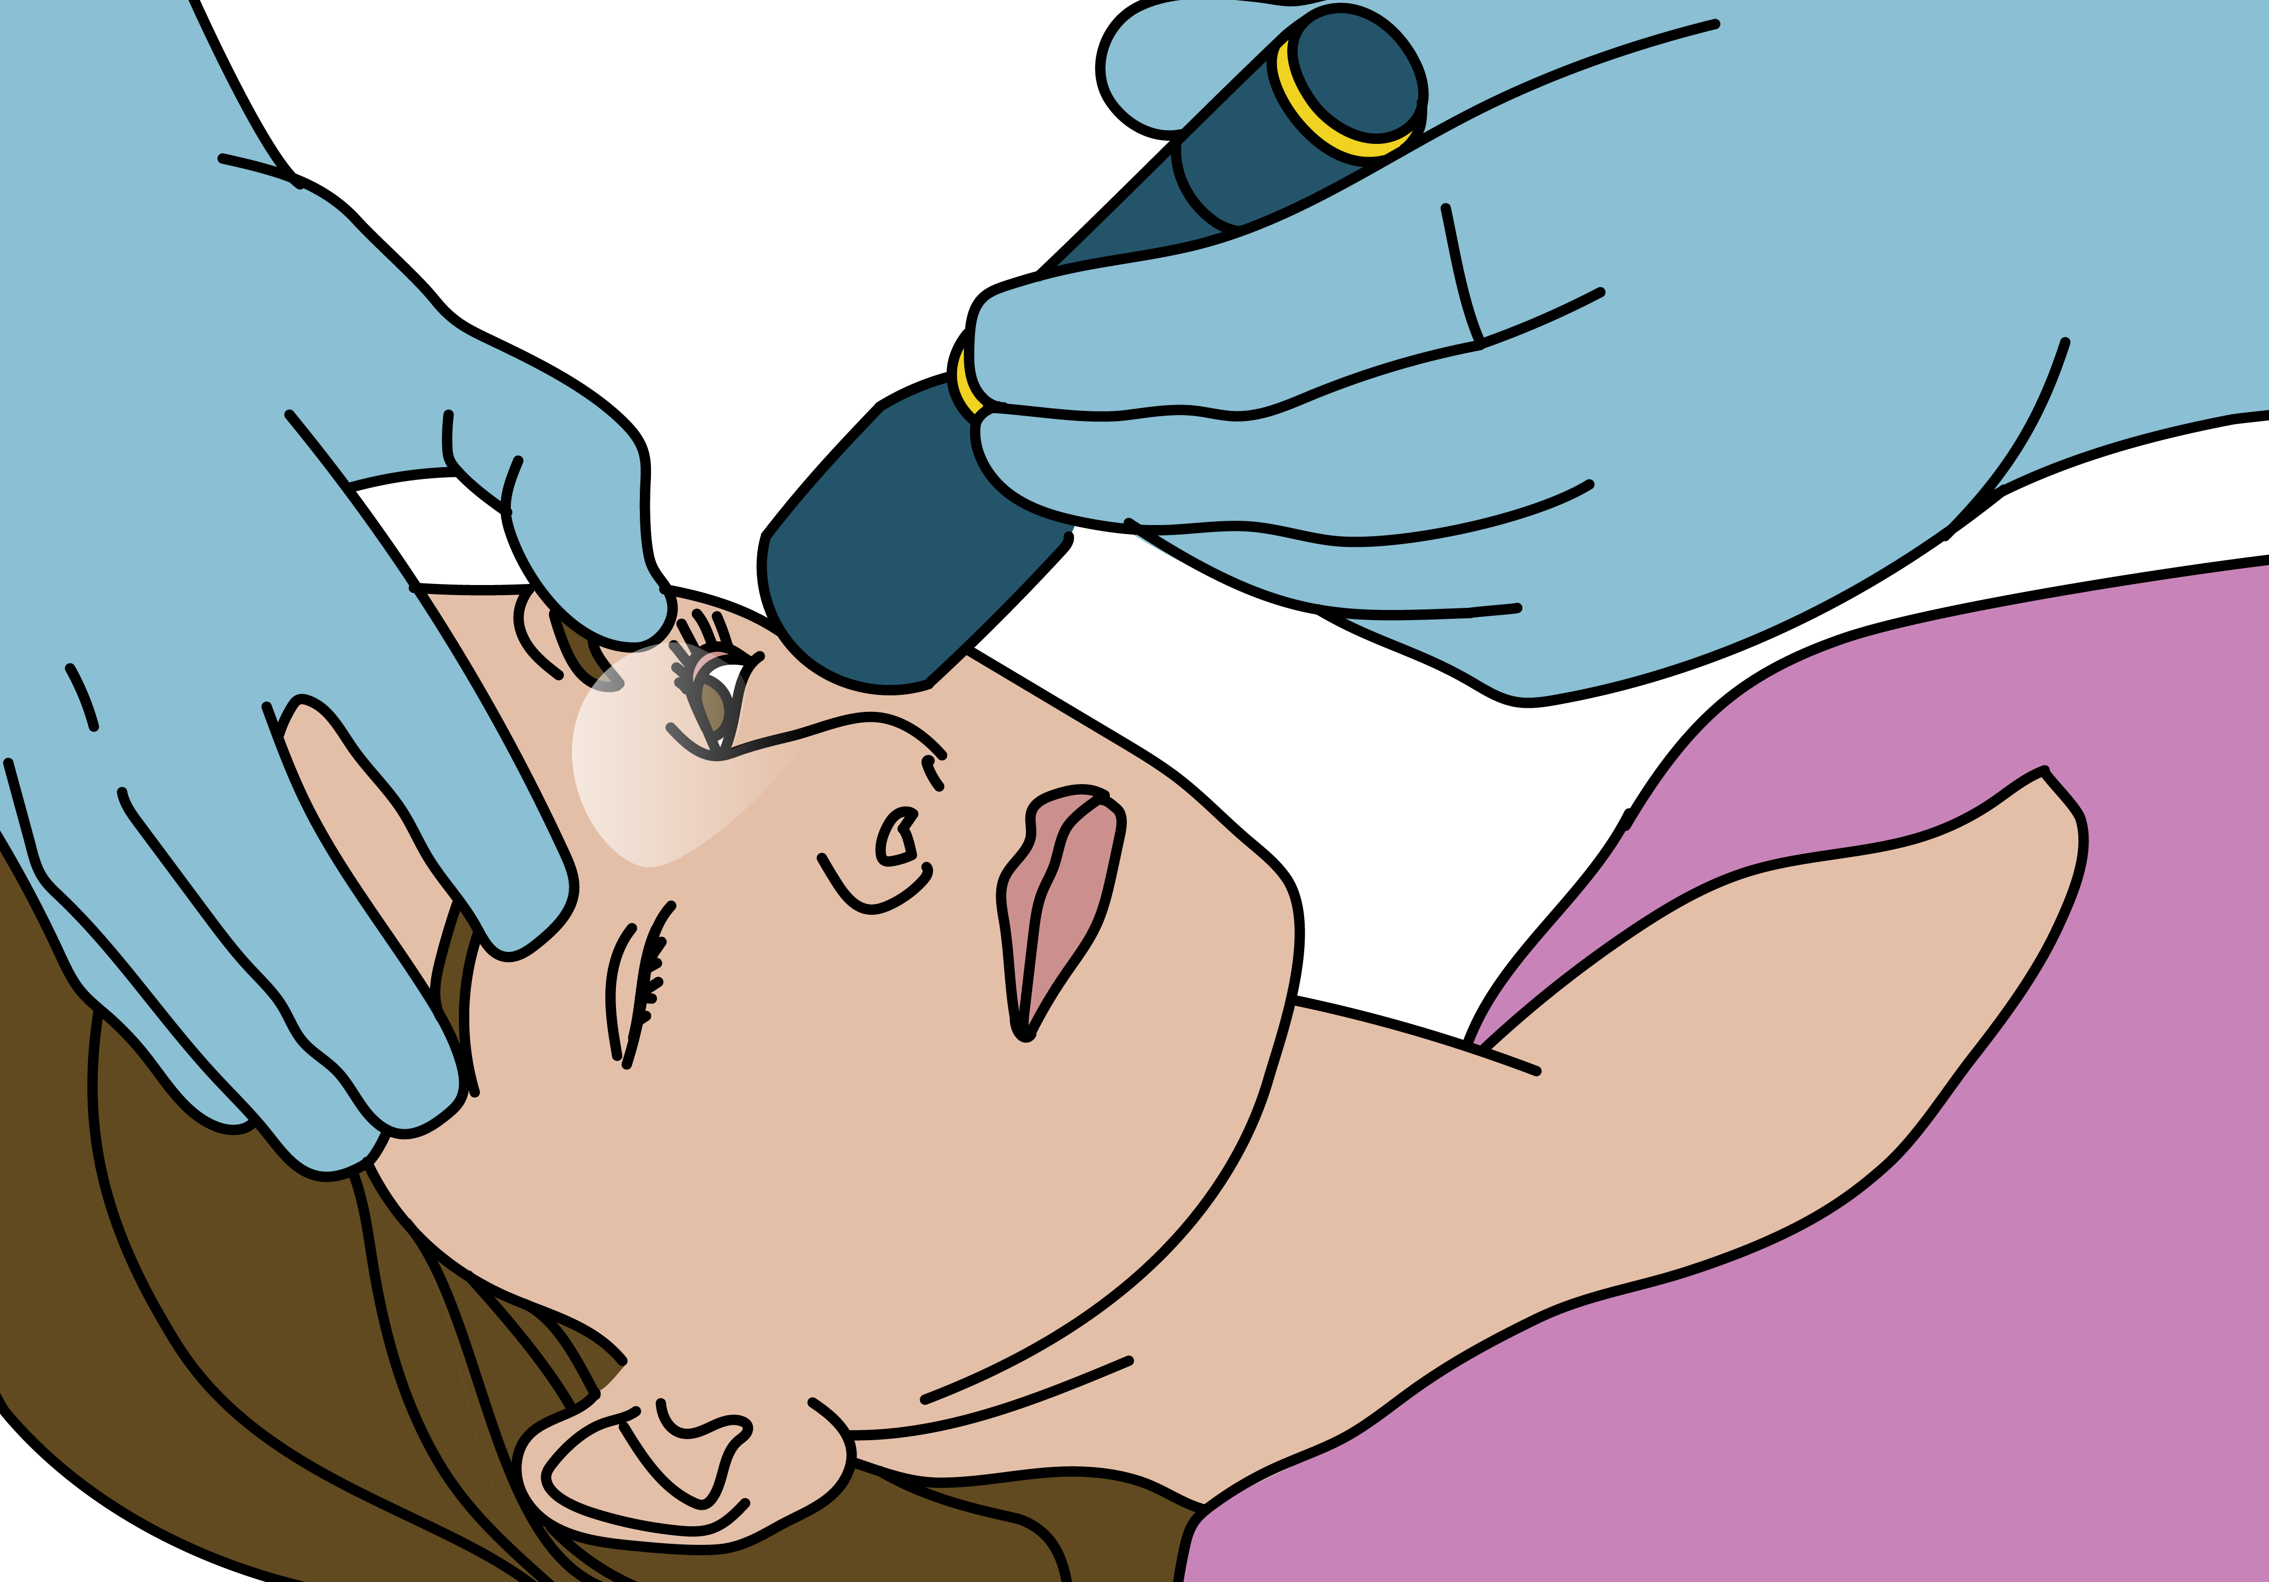
Caso 2
Una chica de 14 años tuvo una crisis epiléptica/convulsión en la escuela. La trajeron los profesores porque la crisis no se detenía. Usted le administró una benzodiacepina y con eso la crisis se detuvo. Posteriormente, pudo realizar la evaluación ABCDE y un examen completo de la cabeza a los pies. No tiene fiebre; la frecuencia cardíaca, la presión arterial y la frecuencia respiratoria son normales. Responde a la voz. Tiene la lengua mordida y se orinó encima; no presenta ninguna otra lesión ni erupción cutánea
©WHO/Laerdal Medical

Slide 21
Caso 2
Una chica de 14 años tuvo una crisis epiléptica/convulsión en la escuela. La trajeron los profesores porque la crisis no se detenía. Usted le administró una benzodiacepina y con eso la crisis se detuvo. Posteriormente, pudo realizar la evaluación ABCDE y un examen completo de la cabeza a los pies. No tiene fiebre; la frecuencia cardíaca, la presión arterial y la frecuencia respiratoria son normales. Responde a la voz. Tiene la lengua mordida y se orinó encima; no presenta ninguna otra lesión ni erupción cutánea

Slide 22
Práctica SAER
Describe la Situación
Proporcionar Antecedentes
Cuál es su Evaluación
Proporcione su(s) Recomendación(es)
©WHO/Laerdal Medical

Slide 23
Ejemplo SAER
Esta es una chica de 14 años que tuvo una convulsión prolongada y estaba convulsionando cuando llegó; la crisis epiléptica se detuvo con una dosis de 10 mg de diazepam y ahora se encuentra adormecida; los signos vitales son normales y no tiene fiebre. Está siendo transferida para una evaluación más profunda de su crisis epiléptica. Controlar la vía aérea, ya que se le administraron sedantes (diazepam)

Slide 24

Caso 3
Un hombre de 75 años sintió un dolor en el pecho mientras caminaba del mercado a su casa. Lo trajeron en taxi. Dice que el dolor en el pecho comenzó hace 30 minutos y sentía mucha presión en el centro del tórax. No tiene alergias. Toma un medicamento para la presión arterial, pero no se acuerda del nombre. Hace 2 años tuvo un ataque cardíaco y el dolor fue muy similar al que sintió hoy. Su última ingesta fue hace 6 horas. El dolor comenzó mientras caminaba hacia su casa cargando varias bolsas pesadas y ya no lo siente. Los signos vitales, la evaluación ABCDE y el examen de la cabeza a los pies son normales. Usted le dio aspirina y le colocó una vía intravenosa
©WHO/Laerdal Medical

Slide 25
Caso 3
Un hombre de 75 años sintió un dolor en el pecho mientras caminaba del mercado a su casa. Lo trajeron en taxi. Dice que el dolor en el pecho comenzó hace 30 minutos y sentía mucha presión en el centro del tórax. No tiene alergias. Toma un medicamento para la presión arterial, pero no se acuerda del nombre. Hace 2 años tuvo un ataque cardíaco y el dolor fue muy similar al que sintió hoy. Su última ingesta fue hace 6 horas. El dolor comenzó mientras caminaba hacia su casa cargando varias bolsas pesadas y ya no lo siente. Los signos vitales, la evaluación ABCDE y el examen de la cabeza a los pies son normales. Usted le dio aspirina y le colocó una vía intravenosa.

Slide 26
Práctica SAER
Describe la Situación
Proporcionar Antecedentes
Cuál es su Evaluación
Proporcione su(s) Recomendación(es)
©WHO/Laerdal Medical

Slide 27
Ejemplo SAER
Hombre de 75 años con un antecedente de ataque cardíaco, que sintió un dolor en el pecho similar al que sintió cuando le dio el ataque. El dolor comenzó mientras caminaba y duró más de 30 minutos, pero ya no lo siente. Se le administró aspirina y se le colocó una vía intravenosa. Temo que pueda tener algún problema en el corazón. Debe ser controlado para que se pueda detectar cualquier cambio en ABCDE o la reaparición del dolor en el pecho

Slide 28

Preguntas

Slide 29
Conclusión
La planificación del destino, el traslado, y la transferencia de pacientes es una parte importante y vital de su trabajo
La planificación del destino es importante para garantizar los recursos adecuados en el sitio de destino
El traslado debe tener un mínimo de 2 personas, asegurándose de que una persona siempre esté con el paciente proporcionando una supervisión continua
La transferencia es un elemento crucial para prestar la atención adecuada al paciente, por lo tanto, utilice el método SAER

